Slide 1

КУЛЬТУРА ОБЩЕНИЯ
Подготовила
Мальцева Наталия Анатольевна
учитель начальных классов
Павлоградськой ОШ І-ІІІ ступеней № 11

Slide 2

Сказка М. Коцюбинского
«О двух козликах»

Slide 3
Общение
Это обмен сообщениями.
Люди могут общаться
с помощью слов и без них

Slide 4


Slide 5
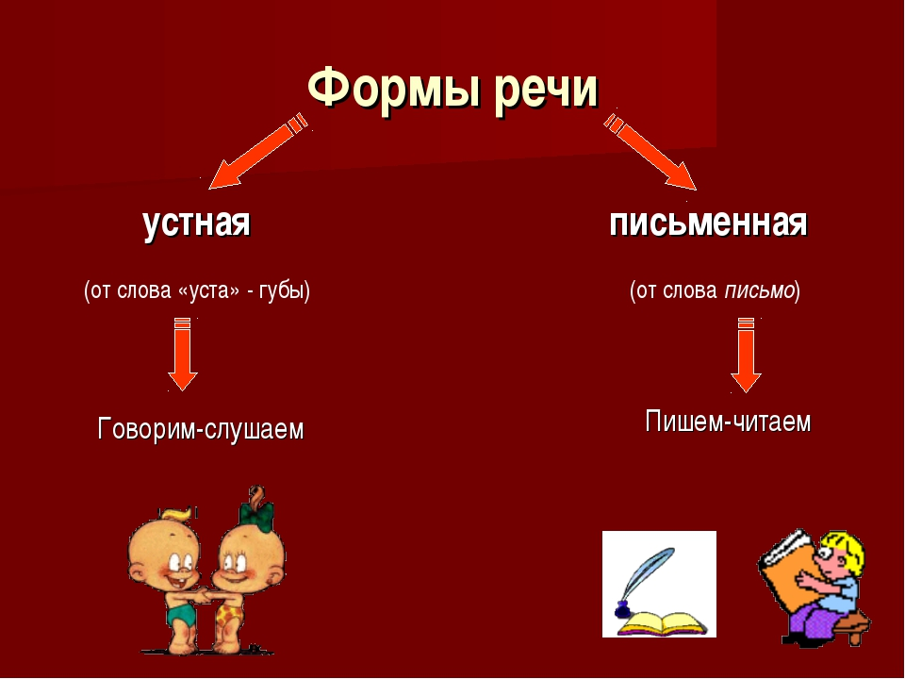

Slide 6

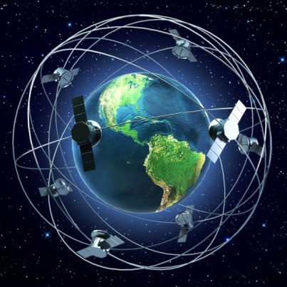
Виды общения

Slide 7
Физкультминутка
«Летит, летит по небу шар»

Slide 8
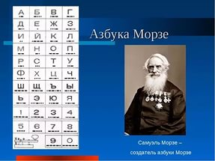
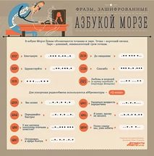

Slide 9
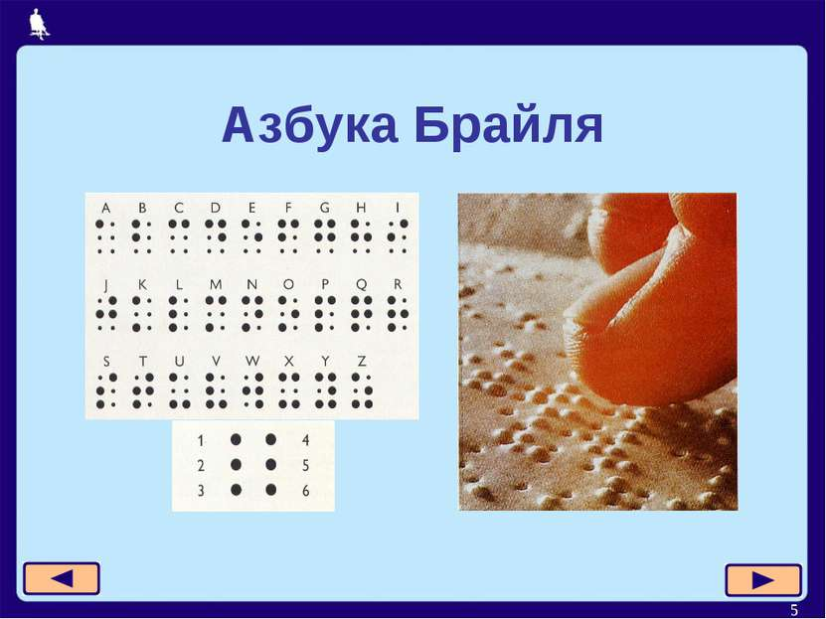

Slide 10
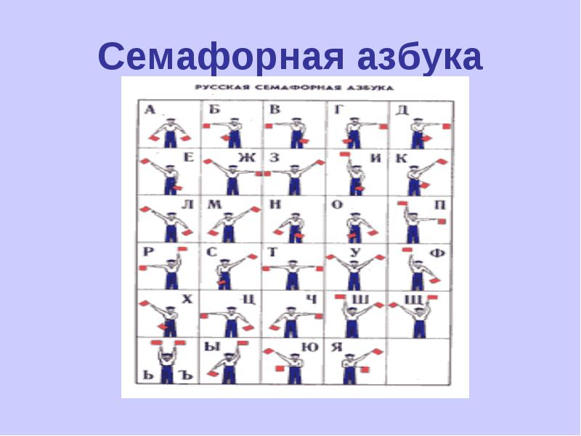

Slide 11
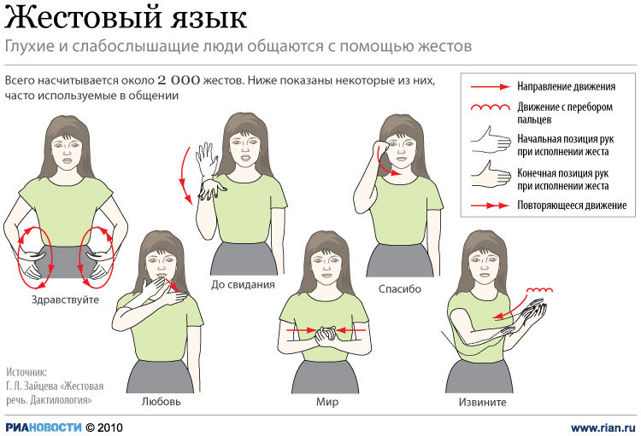

Slide 12
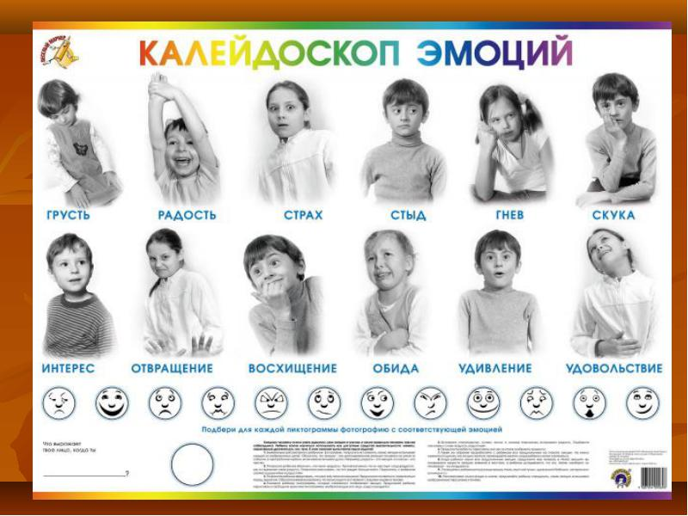

Slide 13
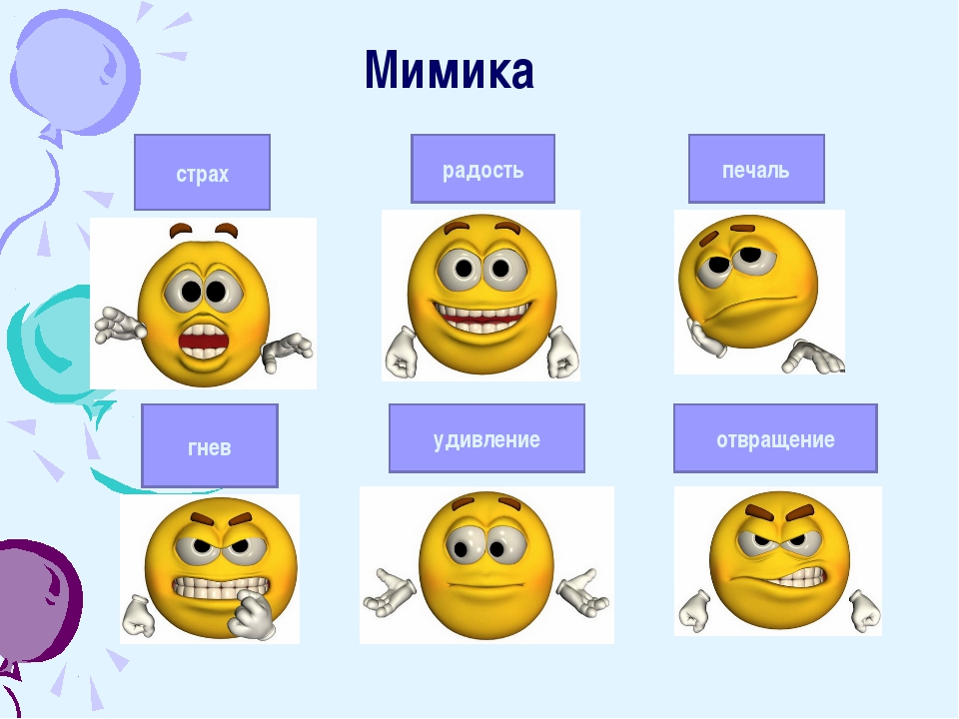

Slide 14
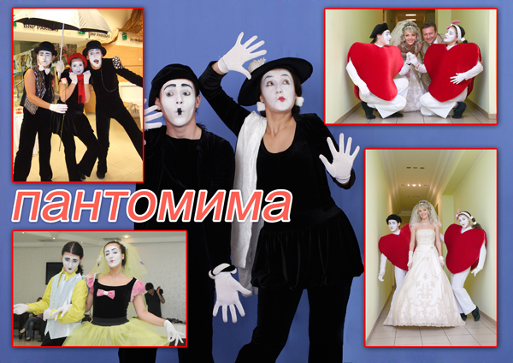

Slide 15

Спасибо за урок!

